Slide 1
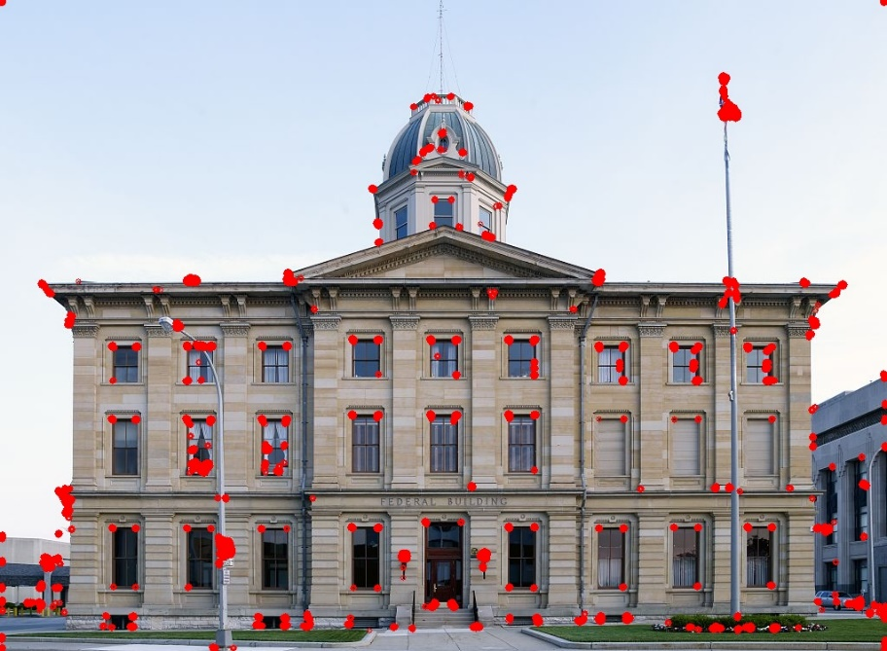
Projet: Détection de points d’intérêts dans une image à l’aide du filtre de Sobel
Binôme: NARI Jean-Baptiste et DANG Thi-Huong

Slide 2
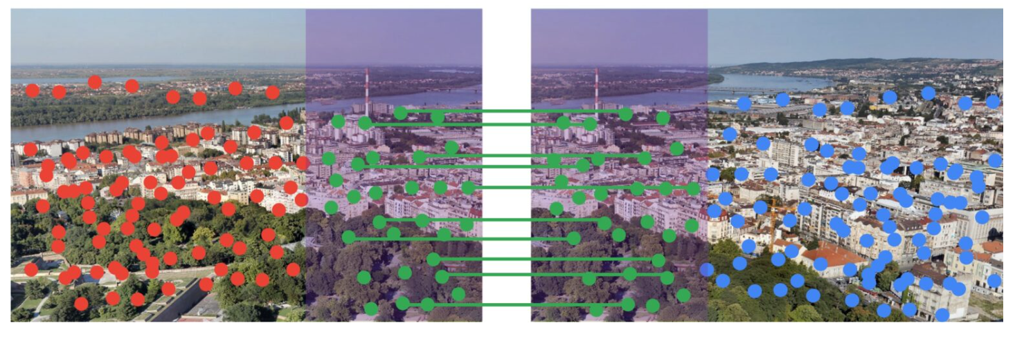
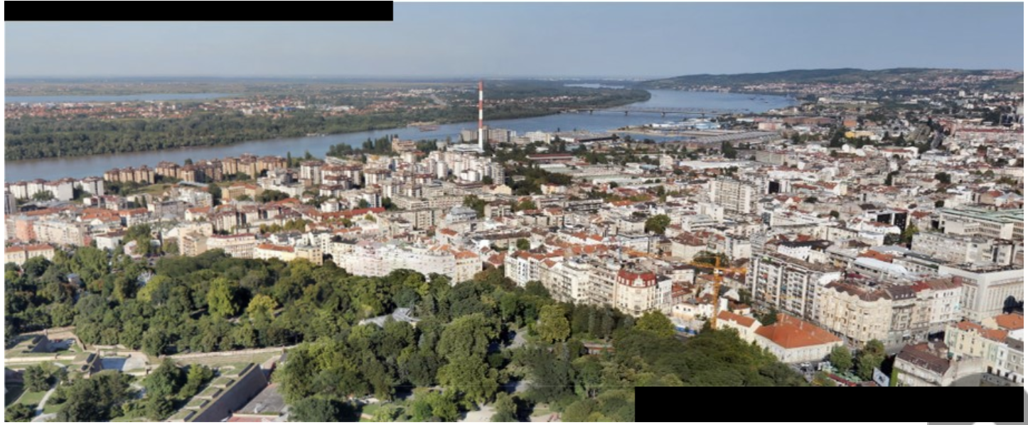
Quel est l'intérêt de la détection des points d'intérêts?
Image gauche
Image droite
zone de superposition

Slide 3


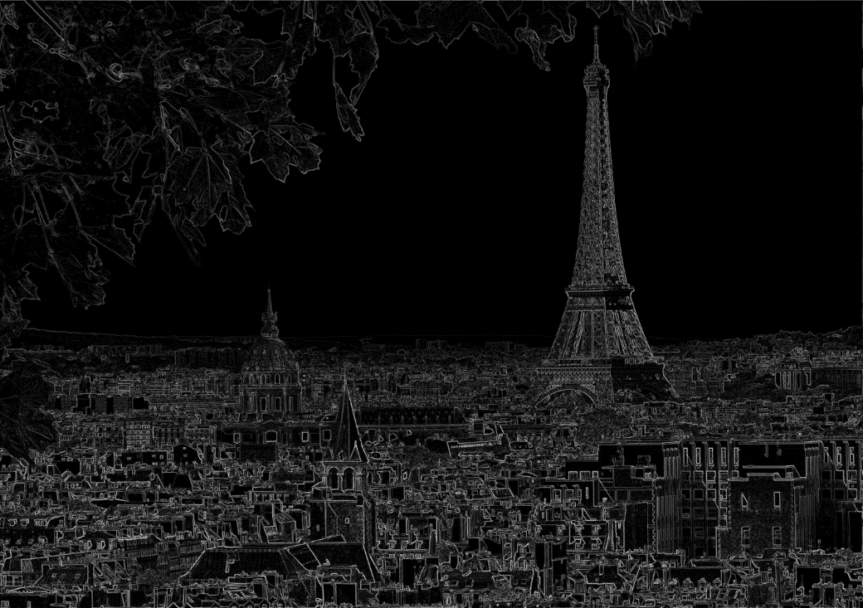
Objectif: Détection de points d’intérêts d’une image naturelle

Slide 4
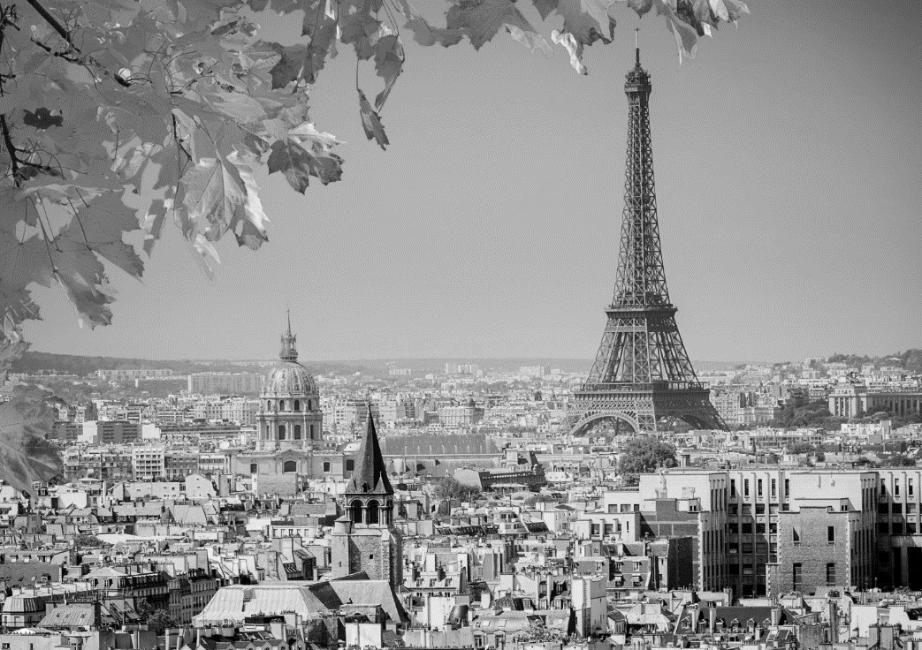
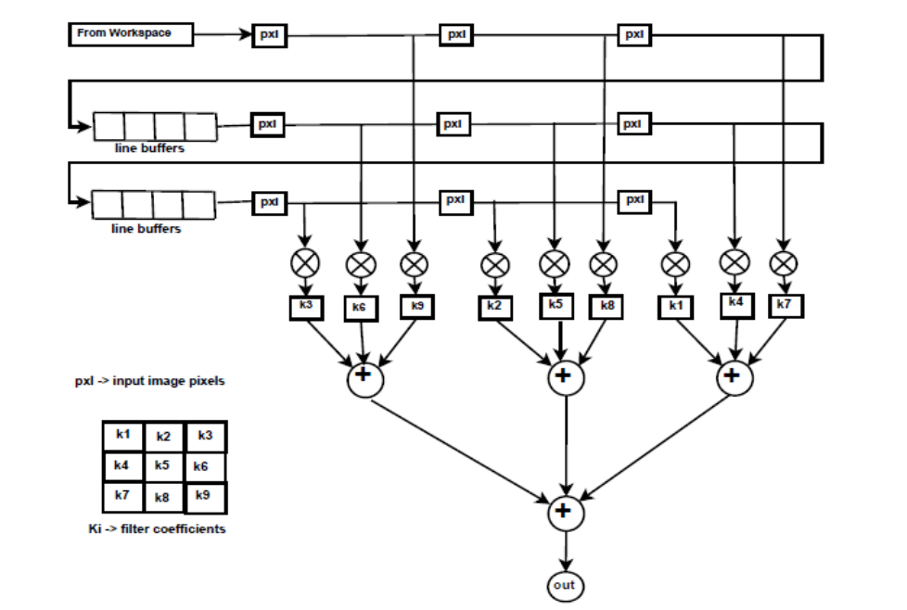
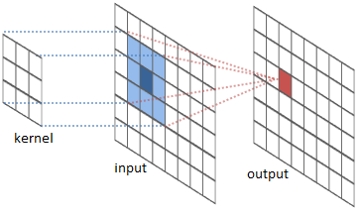
Sliding window architecture
filtre

Slide 5


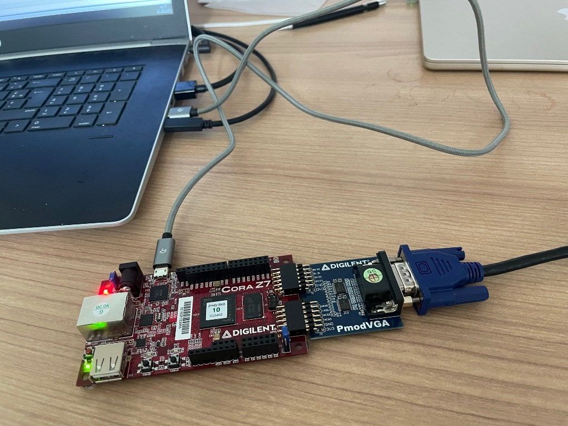
Réalisation d’une IP de traitement d’image sur cible Zynq7000 et affichage VGA
FPGA
Générateur de pattern vidéo
Filtre gaussien
Contrôleur VGA

Slide 6
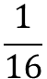
Réalisation d’une IP de traitement d’image sur cible Zynq7000 et affichage VGA
Etape 1 : Filtre unitaire
L’image sortante est identique à l’image entrante
0 | 0 | 0
0 | 1 | 0
0 | 0 | 0
Etape 2 : Filtre Gaussien
1 | 2 | 1
2 | 4 | 2
1 | 2 | 1
$$\frac{1}{16}$$

Slide 7
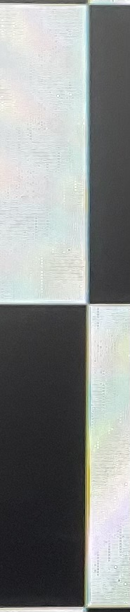
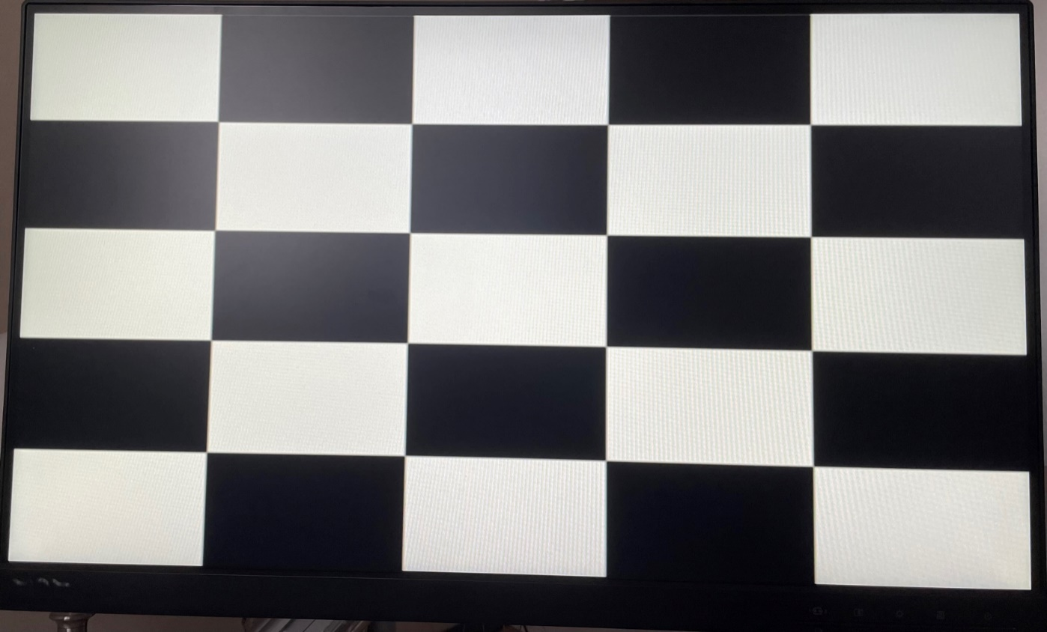
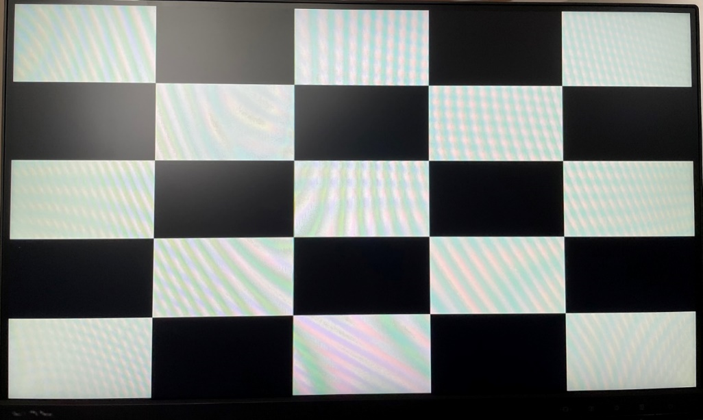
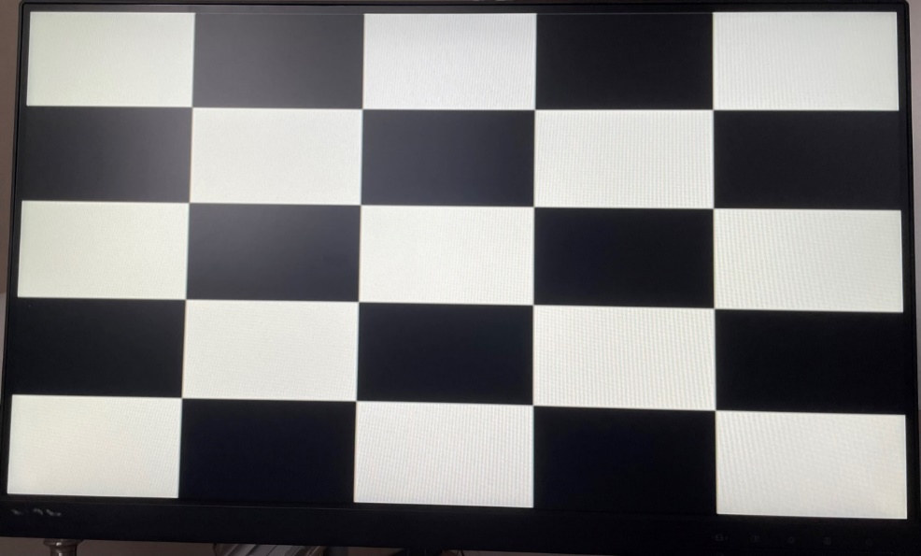
Réalisation d’une IP de traitement d’image sur cible Zynq7000 et affichage VGA
Démonstration
Image avec le filtre unitaire
Image avec le filtre Gaussien

Slide 8
Détection de points d’intérêts d’une image
Seuil
TPG
Filtre de Sobel (V)
+
>=
Filtre de Sobel (H)
0
Output
Jaune
1

Slide 9


Détection de points d’intérêts d’une image
Plan de validation et résultat
Analyse
Teste du module lire et écrire image par Vivado:
Les signaux entrée (input_data) et sortie (output_data) sont identiques.
Image entrée
Image sortie
Différence entre les images sortantes et les images entrantes :

Slide 10
Détection de points d’intérêts d’une image
Plan de validation et résultat
Analyse 2) Teste le filtre unitaire: Les signaux input_data et output_data sont identiques.
Image avant filtrage
Image après filtrage
Filtre unitaire
Cette étape est validée dans le projet VGA

Slide 11
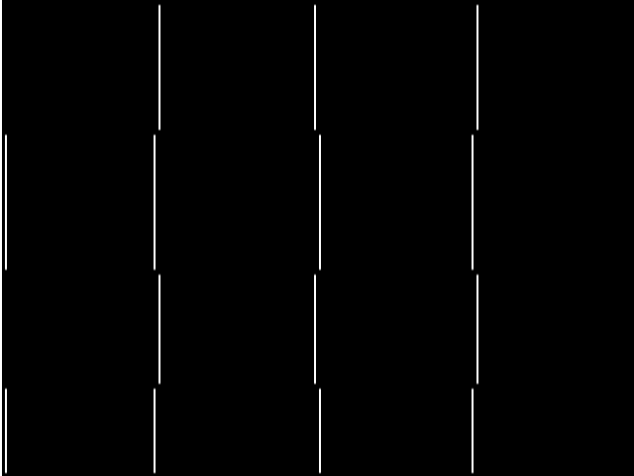
Détection de points d’intérêts d’une image
Plan de validation et résultat
Analyse 3) Teste le filtre de Sobel en direction verticale
Image avant filtrage
Image après filtrage
-1 | 0 | 1
-2 | 0 | 2
-1 | 0 | 1
G_{x}=
Lorsque la fenêtre de Kernel reste entièrement dans la zone blanche ou noire, la valeur du pixel après filtrage =0 (output_data=0)
Au bord des carreaux de 2 couleurs différentes :
-) Direction horizontale :
Les pixels au bord des carrés noirs et blancs prennent des valeurs positives : 1020 après filtrage.
Les pixels au bord des carrés blancs et noirs prennent des valeurs négatives : -1020 après filtrage. Par définition, les pixels prendront la valeur absolue de ces valeurs négatives.

Slide 12
Détection de points d’intérêts d’une image
Plan de validation et résultat
Analyse 3) Teste le filtre de Sobel en direction verticale
-1 | 0 | 1
-2 | 0 | 2
-1 | 0 | 1
G_{x}=
255 | 255 | 255
255 | 255 | 255
255 | 255 | 255
0 | 0 | 0
0 | 0 | 0
0 | 0 | 0
Lorsque la fenêtre de Kernel reste entièrement dans la zone blanche ou noire, la valeur du pixel après filtrage =0 (output_data=0)

Slide 13
Détection de points d’intérêts d’une image
Plan de validation et résultat
Analyse 3) Teste le filtre de Sobel en direction verticale
-1 | 0 | 1
-2 | 0 | 2
-1 | 0 | 1
G_{x}=
255 | 0 | 0
255 | 0 | 0
255 | 0 | 0
0 | 0 | 255
0 | 0 | 255
0 | 0 | 255
Valeur du pixel après filtrage = 255*(-4)=-1020,
la valeur absolue = 1020
Valeur de pixel après filtrage = 255*4=1020

Slide 14
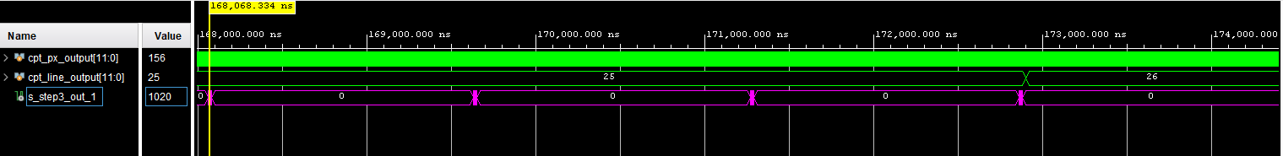
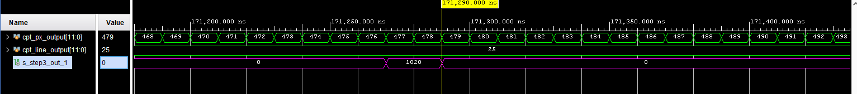
Détection de points d’intérêts d’une image
Plan de validation et résultat
Analyse 3) Teste le filtre de Sobel en direction verticale

Slide 15
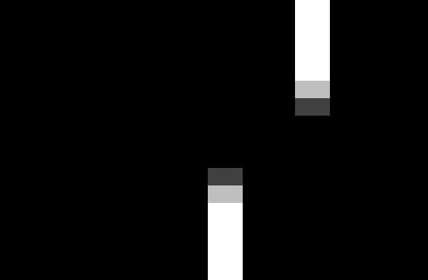
Détection de points d’intérêt d’une image
Plan de validation et résultat
Analyse 3) Teste le filtre de Sobel en direction verticale

Slide 16
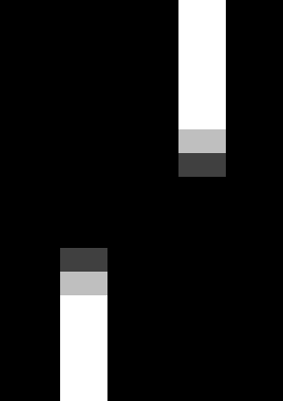
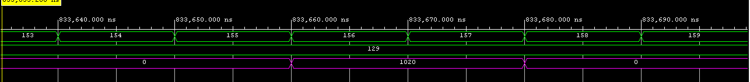
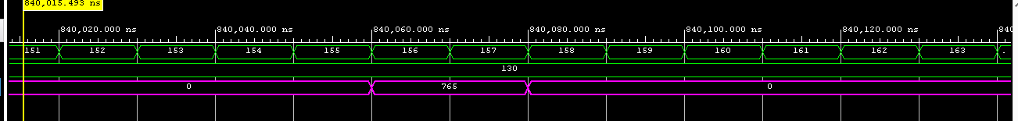
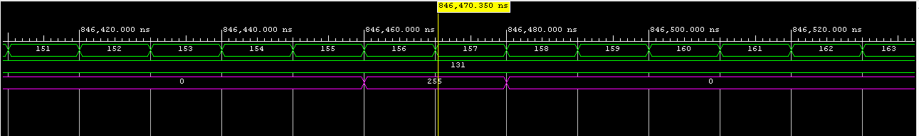
Détection de points d’intérêts d’une image
Plan de validation et résultat
Analyse 3) Teste le filtre de Sobel en direction verticale

Slide 17
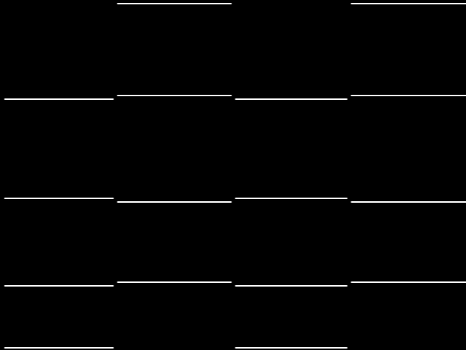
Détection de points d’intérêts d’une image
Plan de validation et résultat
Analyse 4) Teste le filtre de Sobel en direction horizontale
Image avant filtrage
Image après filtrage
-1 | -2 | -1
0 | 0 | 0
1 | 2 | 1
G_{y}=
Lorsque la fenêtre de Kernel reste entièrement dans la zone blanche ou noire, la valeur du pixel après filtrage =0 (output_data=0)
Au bord des carreaux de 2 couleurs différentes :
-) Direction vertical:
Les pixels au bord des carrés noirs et blancs prennent des valeurs positives : 1020 après filtrage.
Les pixels au bord des carrés blancs et noirs prennent des valeurs négatives : -1020 après filtrage. Par définition, les pixels prendront la valeur absolue de ces valeurs négatives.

Slide 18
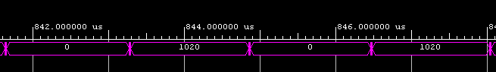
Détection de points d’intérêts d’une image
Plan de validation et résultat
Analyse 4) Teste le filtre de Sobel en direction horizontale

Slide 19

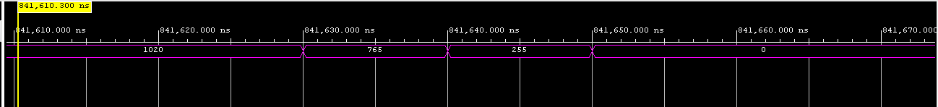
Détection de points d’intérêts d’une image
Plan de validation et résultat
Analyse 4) Teste le filtre de Sobel en direction horizontale

Slide 20
Détection de points d’intérêts d’une image
Plan de validation et résultat
-1 | -2 | -1
0 | 0 | 0
1 | 2 | 1
G_{y}=
Analyse 4) Teste le filtre de Sobel en direction horizontale
0 | 0 | 0
0 | 0 | 255
0 | 0 | 255
0 | 0 | 0
0 | 255 | 255
0 | 255 | 255
0 | 0 | 0
255 | 255 | 255
255 | 255 | 255
Case 1: 255*1=255
Case 2: 255*3=765
Case 3: 255*4=1020

Slide 21
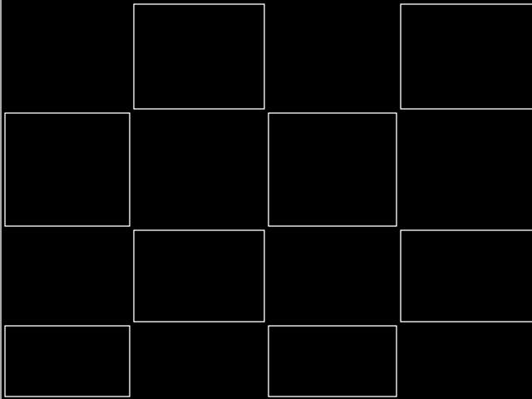
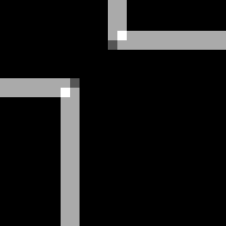
Détection de points d’intérêts d’une image
Plan de validation et résultat
Analyse 5) Teste le filtre de Sobel en 2 directions G=|G_{x}| +|G_{y}|
Image avant filtrage
Image après filtrage
filtre de Sobel en 2 directions

Slide 22
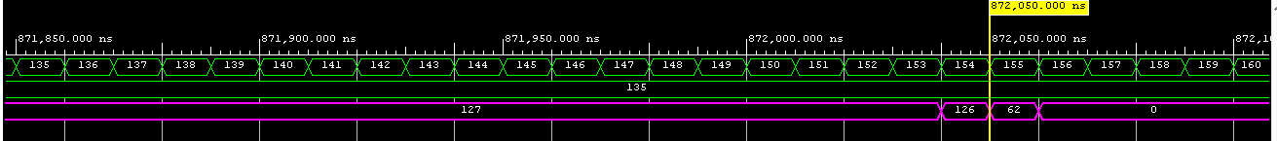
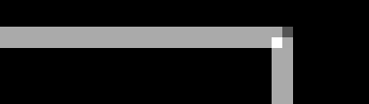
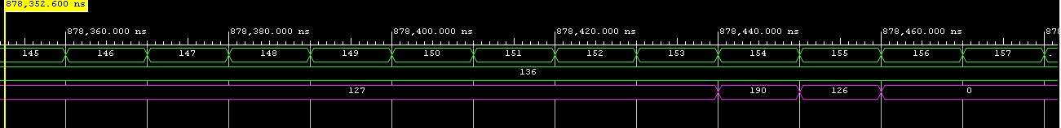
Détection de points d’intérêts d’une image
Plan de validation et résultat
Analyse 5) Teste le filtre de Sobel en 2 directions G=|G_{x}| +|G_{y}|

Slide 23
Détection de points d’intérêts d’une image
Démonstration
Affichage des images avant et après l'application du filtre de Sobel à l'aide du logiciel Fiji

Slide 24

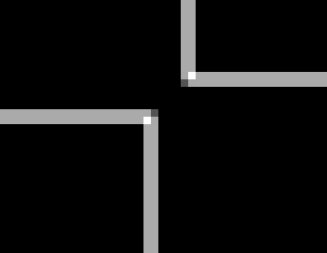
Détection de points d’intérêts d’une image
Notre image après filtrage

Slide 25
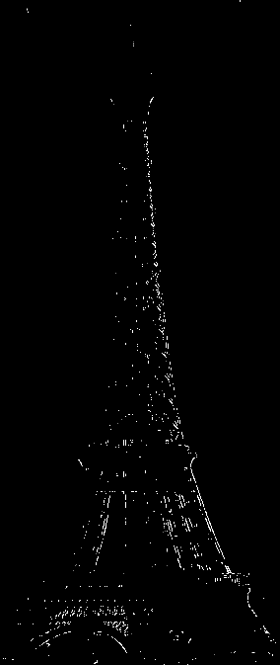
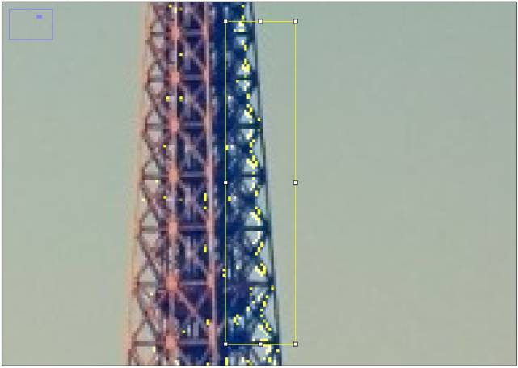
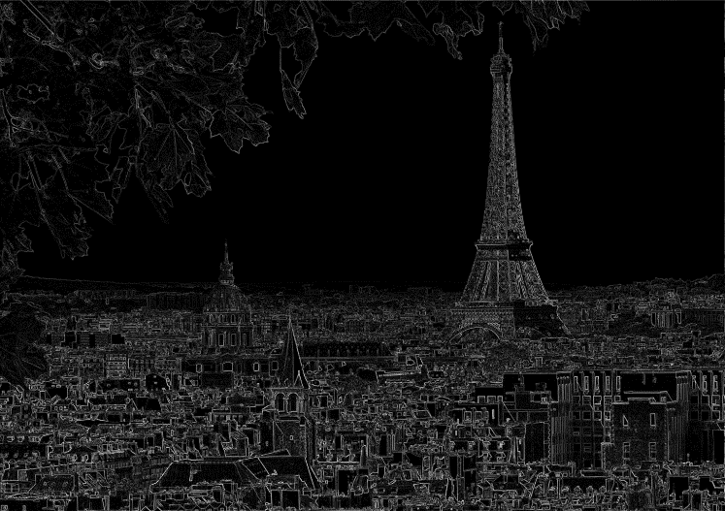


Slide 27
Retour d’expérience

